Slide 1
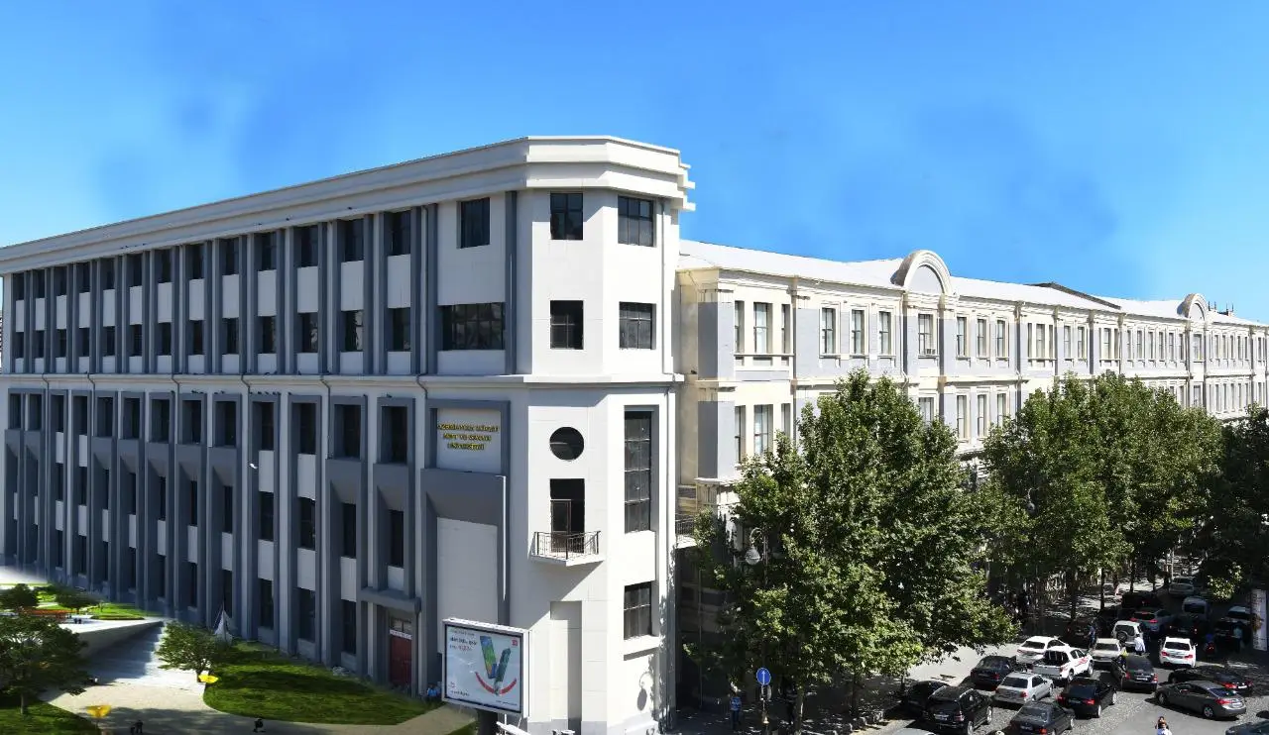


Təhsil və tibdə bulud texnologiyası
Fakültə: İTİF
İxtisas: Kompüter mühəndisliyi
Fənn: Bulud Texnologiyarları
Qrup: 651.22
Tələbə: Nəcəfov Təbriz
Müəllim: Məhərrəmov Zakir

Slide 2
Giriş
01
Bulud xidmətlərinin növləri
02
03
Bulud əsaslı tədris platformaları
Plan
Tele-tibb xidmətləri
04
05
Tibbi analiz və süni intellekt
Çətinliklər və risklər
06
07
Nəticə

Slide 3
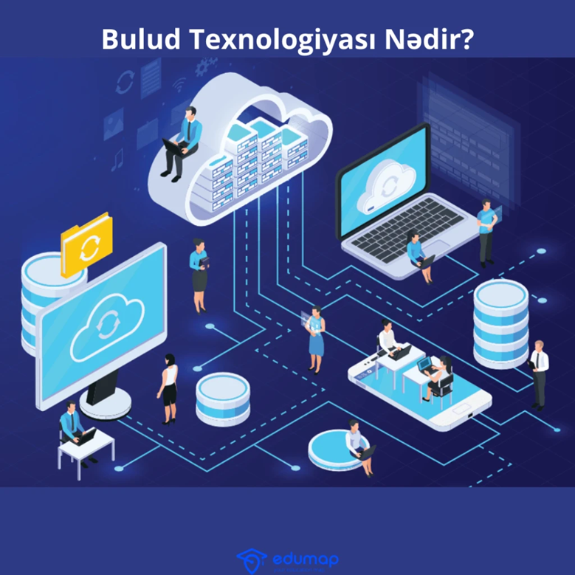
Giriş
Bulud texnologiyası məlumatların internet üzərindən saxlanılması, idarə olunması və paylaşılmasını təmin edən müasir yanaşmadır. Bu texnologiya həm təhsil, həm də tibb sahəsində böyük transformasiya yaradıb. Ənənəvi lokal serverlər yerini çevik və təhlükəsiz bulud infrastrukturuna verib. Mövzu bulud texnologiyasının tətbiqi və üstünlüklərini əhatə edir.

Slide 4
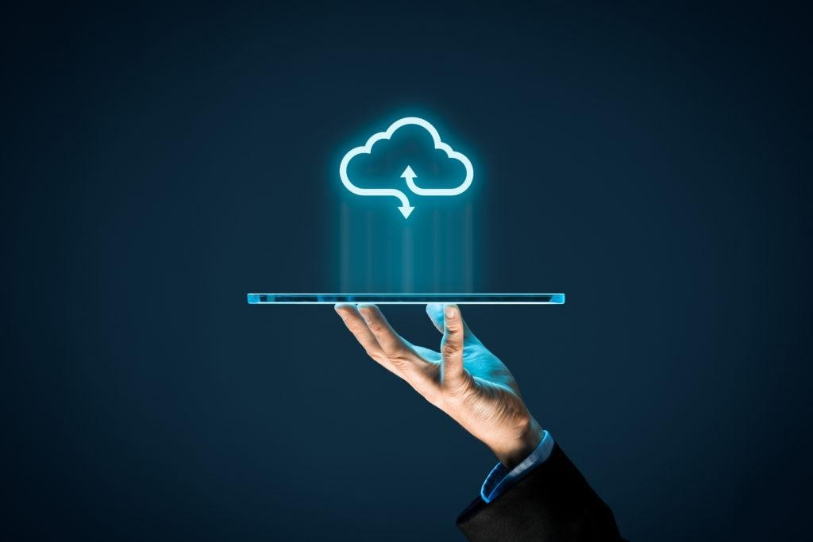
Bulud texnologiyasının anlayışı
Bulud texnologiyası istifadəçiyə fiziki infrastruktura ehtiyac olmadan xidmətlərdən onlayn şəkildə yararlanmaq imkanı verir. İstifadəçilər məlumatlara istənilən yerdən qoşula bilirlər. Sistemin əsas elementi paylanmış serverlər şəbəkəsidir. Bu model həm elastiklik, həm təhlükəsizlik, həm də qənaət təmin edir.

Slide 5
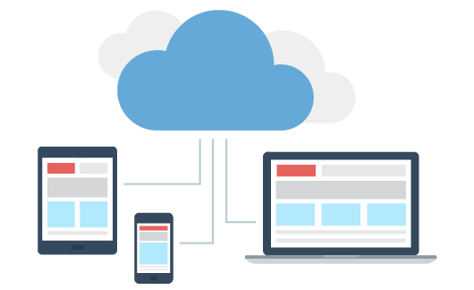
Bulud xidmətlərinin növləri
Bulud xidmətləri əsasən üç qrupa bölünür: IaaS, PaaS və SaaS. IaaS infrastrukturun icarəsini, PaaS tətbiq yaratmaq üçün platformanı, SaaS isə hazır proqram təminatını təqdim edir. Bu modellər təhsil və tibb müəssisələrinin ehtiyacına uyğun elastik seçim imkanı yaradır. Hər model fərqli səviyyədə idarəetmə və rahatlıq təmin edir.

Slide 6

Təhsildə bulud texnologiyasının rolu
Bulud texnologiyası tədrisdə çevik, əlçatan və interaktiv təhsil mühiti yaradır. Şagird və müəllimlər materiallara istənilən cihazdan daxil ola bilirlər. Virtual dərsliklər və onlayn platformalar tədris prosesini sadələşdirir. Bu yanaşma təhsilin keyfiyyətini artırır və rəqəmsal resurslara çıxışı genişləndirir.

Slide 7

Təhsil resurslarına çıxışın asanlaşması
Bulud mühiti elektron kitabların, videodərslərin və tapşırıqların saxlanmasını və paylaşılmasını asanlaşdırır. Müəllimlər dərs materiallarını geniş auditoriya ilə rahat şəkildə bölüşə bilirlər. Tələbələr də məlumatlara zaman və məkan məhdudiyyəti olmadan daxil olurlar. Bu, təhsil prosesini daha dinamik edir.

Slide 8

Bulud əsaslı tədris platformaları
Google Classroom, Microsoft Teams və Moodle kimi platformalar bulud əsaslı sistemlərin nümunələridir. Bu platformalar dərslərin təşkili, qiymətləndirilməsi və kommunikasiya üçün güclü imkanlar yaradır. Həm sinifdaxili, həm də distant tədrisi effektiv şəkildə dəstəkləyir. Platformaların inteqrasiyası tədris prosesini daha sistemli edir.

Slide 9
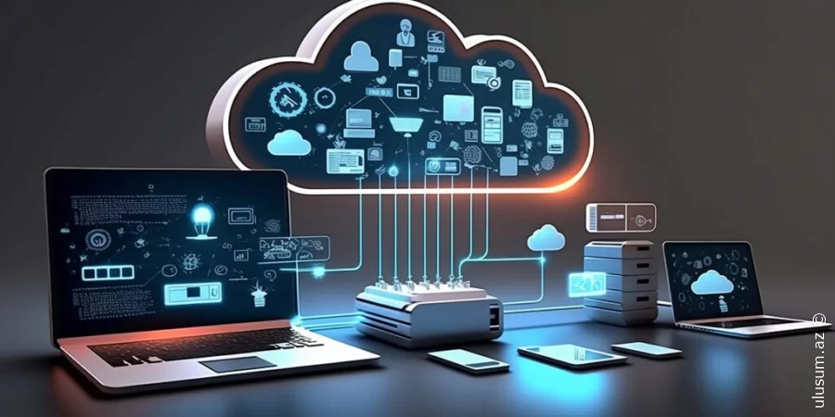
Təhsil müəssisələri üçün üstünlüklər
Bulud texnologiyası təhsil müəssisələrinin IT xərclərini azaldır. İnfrastrukturun saxlanması və yenilənməsi bulud xidmət təminatçıları tərəfindən həyata keçirilir. Bu yanaşma məlumat təhlükəsizliyini də artırır. Üstəlik, genişlənmə və lazımi resurslara uyğunlaşma daha asan olur.

Slide 10
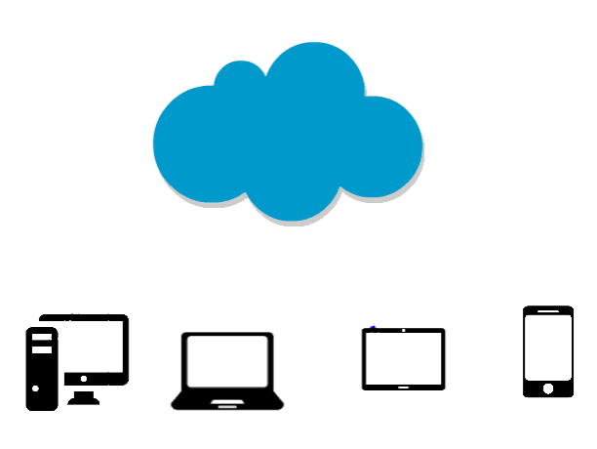
Tibb sahəsində bulud texnologiyasının rolu
Tibb sahəsində bulud texnologiyası xəstə məlumatlarının təhlükəsiz saxlanması və paylaşılması üçün geniş imkanlar yaradır. Bu sistemlər həkimlərin pasiyent məlumatlarına daha operativ şəkildə çıxmasına şərait yaradır. Eyni zamanda tibbi xidmətlərin keyfiyyətini artırır. Klinikalarda və xəstəxanalarda idarəetməni daha səmərəli edir.

Slide 11

Elektron sağlamlıq kartları (EHR)
Bulud əsaslı elektron sağlamlıq kartları xəstə məlumatlarının mərkəzləşdirilmiş şəkildə saxlanmasını təmin edir. Həkimlər pasiyentin tibbi tarixçəsini dərhal görə bilirlər. Bu, diaqnostika və müalicə prosesini sürətləndirir. Məlumatların yenilənməsi real vaxtda həyata keçirilir.

Slide 12

Tibb müəssisələri arasında məlumat mübadiləsi
Bulud texnologiyası müxtəlif tibb müəssisələri arasında sürətli və təhlükəsiz məlumat paylaşımını mümkün edir. Xəstə digər xəstəxanaya keçdikdə onun məlumatları asanlıqla əldə oluna bilir. Bu, təkrarlanan müayinələrin qarşısını alır. Nəticədə vaxt və maliyyə xərclərinə qənaət olunur.

Slide 13
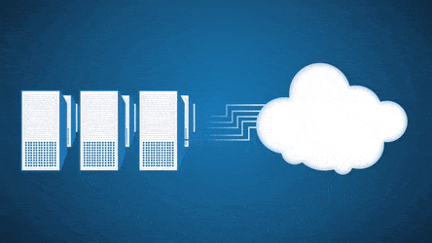
Tele-tibb xidmətləri
Bulud tele-tibb sistemlərinin işləməsində əsas rol oynayır. Həkim və pasiyent arasında onlayn konsultasiyalar daha stabil və təhlükəsiz şəkildə həyata keçirilir. Məlumatlar real vaxtda ötürülür və saxlanılır. Bu xidmət xüsusilə uzaq bölgələr üçün böyük əhəmiyyət daşıyır.

Slide 14

Tibbi analiz və süni intellekt
Bulud texnologiyası böyük həcmdə tibbi məlumatların analizini asanlaşdırır. Süni intellekt alqoritmləri bu məlumatlar üzərində işləyərək diaqnostikanı dəqiqləşdirir. Bu yanaşma xəstəliklərin daha əvvəl aşkar edilməsinə kömək edir. Tibb sahəsində qərarvermə prosesini də dəstəkləyir.

Slide 15

Təhlükəsizlik və məxfilik məsələləri
Bulud sistemləri məlumat şifrələməsi, giriş nəzarəti və ehtiyat nüsxələmə imkanları təqdim edir. Təhsil və tibb sahəsində məxfi məlumatların qorunması xüsusi əhəmiyyət daşıyır. Xidmət təminatçıları yüksək təhlükəsizlik standartlarına əməl edirlər. Buna baxmayaraq istifadəçilərin də təhlükəsizlik qaydalarına əməl etməsi vacibdir.

Slide 16

Çətinliklər və risklər
Bulud texnologiyasının tətbiqi bəzi təşkilatlar üçün uyğunlaşma çətinliyi yarada bilər. İnternetdən asılılıq yüksək olduğundan fasilələr problemlər yarada bilər. Məlumat sızıntısı riski də mövcuddur, lakin düzgün idarəetmə ilə azaldıla bilər. Bu çətinliklərə baxmayaraq texnologiyanın faydaları daha çoxdur.

Slide 17




Nəticə
Bulud texnologiyası təhsil və tibb sahəsində prosesləri rəqəmsallaşdıraraq daha səmərəli idarəetmə imkanı yaradır. Bu texnologiya sayəsində müəssisələr məlumatlara daha çevik şəkildə çıxır və resurslardan daha effektiv istifadə edirlər. Məlumatların təhlükəsiz saxlanması və real vaxtda yenilənməsi xidmət keyfiyyətini artırır. Bulud əsaslı sistemlərin tətbiqi həm istifadəçi rahatlığı, həm də iqtisadi baxımdan üstünlük təmin edir. Gələcəkdə bu texnologiyanın hər iki sahədə daha geniş şəkildə tətbiq ediləcəyi gözlənilir.

Slide 18
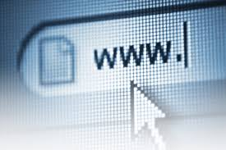
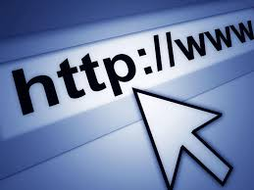

Mənbə
https://ict.az/uploads/konfrans/soft_eng/54.pdf
ChatGbt

Slide 19
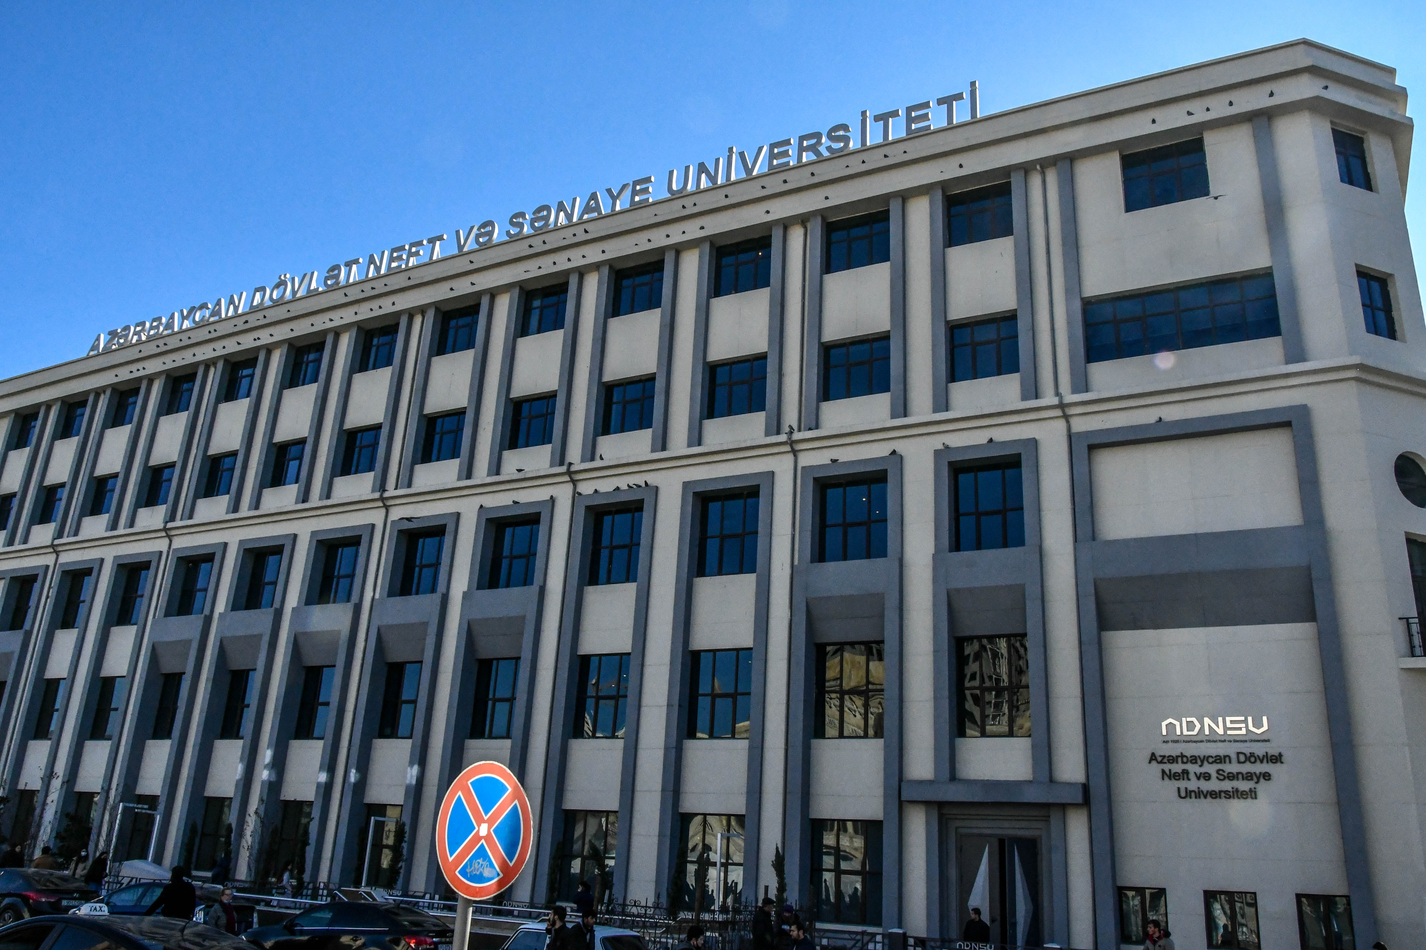
Diqqətiniz üçün Təşəkkürlər

